Slide 1
需求工程计划
G05
软件需求开发与设计
小组成员：王家南
茹敏杰 王浩楠
王敏星 薛雅文

Slide 2
目录
Contents
引言
项目概述
时间管理计划
人力资源管理计划
范围管理计划
成本管理计划
质量管理计划
沟通管理计划
风险管理计划
配置系统管理计划
11.采购管理计划
12.附件
04
输入标题

Slide 3
引言
P3
编写目的：
做出高质量的需求分析，在一个可接受的风险限度上实施对”软件工程系列课程教学辅助网站”项目的需求分析，避免“软件工程系列课程教学辅助网站”项目的失败。

Slide 4
引言
P4
项目约束：
时间日程约束
本项目中只有3周课程时间,要完成需求工程计划、。所以我们觉得时间是项目的主要约束。
范围约束
总任务：
为了保障需求获取的准确性，制定了9个子计划保障。
阶段任务：
成本约束
因为本项目没有成本，所有以成本约束就为时间日程约束
阶段过程 | 任务
M1 | 《需求工程-初步》
M2 | 《前景和范围文档》的撰写《需求工程计划》修改
M3 | 《需求工程计划》讲解
M4 | 《软件需求规格说明书》的撰写
 | 《软件需求规格说明书》修改
M5 | 《软件需求变更文档》的撰写
 | 《软件需求变更文档》修改

Slide 5
引言
P5
参考资料：
1.G05-项目章程
2.百度文库：需求工程计划-初步模板
[http://wenku.baidu.com/link?url=o1I_Aj4t4PSrNRJXl0hUw4I53T5j-SmmV4TeEk3LDanYFvBK-g8a7q3YdQ8_ESWD2hAV3NkOUEGIA_E8GJB1dsyIv8XR7dqiIC7SjY-XpD7]
配置状态报告两张表参考：
http://wenku.baidu.com/link?url=ZPAnemgtwnLe5x5CKhmrCh0bM1poKnM5ztaRKND2y9vii23GcfgbOTqr04ZZB3Xxc6nBu8oSE821k5FDRU0toq6u6wDHcT2jnG3mOxleOGu
基线理解：
http://wenku.baidu.com/link?url=RkSo8LnPokB2svb0EIL6HgvPZN4-R-XakcWpyxpOIHOVYcuYpfhirWV1fAIoivVB2T1gwNJqr1xvK_hCcH0C2bvHR9V7Jk0jV1iEfIilIl3
配置审核表参考：
http://wenku.baidu.com/link?url=t2SjlUOADrXnDtLQ05PW9O0NIwTqNGSa8fOsR3Q1qckPrz4-F6LwXwhwK1zNLWv0c3kdUVxqRR-HtCb2OQpmrTIoC9hh4TLlFQs4t7FOHk3
3.GBT19001-2005质量管理体系要求。
4.GB-T 8567-2006 计算机软件文档编制规范。

Slide 6
项目概述
P6
需要移交的文件：
《需求工程计划》
《前景和范围文档》
《软件需求规格说明书》
《需求变更影响分析报告》
《用户手册》
《测试用例》
《项目总结报告》

Slide 7
项目概述
P7
非移交的文件：
需求开发结束后，以下文档开发人员不需要移交给客户：
《会议记录》、《用户群分类文档》、《用户代表确认文档》等过程性文档。

Slide 8
项目概述
P8
验收标准：
文档 | 验收标准
《需求工程计划》 | 文档规范，内容翔实
《前景和范围文档》 | 文档规范，内容翔实
《软件需求规格说明书》 | 文档规范，内容翔实
《需求变更影响分析报告》 | 文档规范，内容翔实
《用户手册》 | 文档规范，内容翔实
《测试用例》 | 文档规范，内容翔实
《项目总结报告》 | 文档规范，内容翔实

Slide 9
项目概述
P9
项目相关信息：
项目批准者：杨枨老师
项目批准日期：2016年10月30日
项目截止日期：2017年1月16日（暂定）

Slide 10
时间管理计划
P10
输入输出：
输入：项目章程。
输出：时间管理计划

Slide 11
时间管理计划
P10
里程碑图：
名称 | 完成时间
《需求工程计划-初步》 评审 | 2016年10月23日
《需求工程计划》评审 | 2016年10月30日
《软件需求规格说明书》 评审 | 2015年12月2日

Slide 12
时间管理计划
P11
关键路径：

Slide 13
时间管理计划
P11
甘特图：
详见附件：G05-需求工程计划-甘特图

Slide 14
时间管理计划
P12
活动分解：
详见附件：G05-需求工程计划-WBS图

Slide 15
人力资源管理计划
P10
输入输出：
输入：项目章程，干系人登记册。
输出：人力资源管理计划

Slide 16
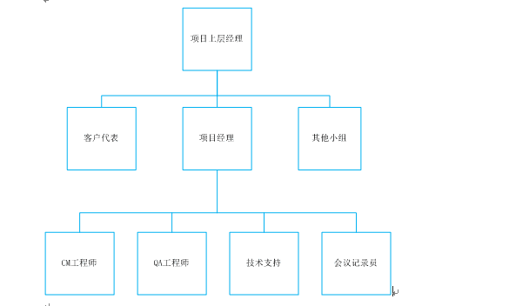
人力资源管理计划
P13
项目组织结构：

Slide 17
人力资源管理计划
P14
成员分工：
项目经理 | 王家南 | 1.基本职责就是确保项目目标的实现，G05组准时、优质地完成全部工作。 2.与客户沟通，了解项目的整体需求。并与客户保持一定的联系，即时反馈阶段性的成果，和即时更改客户提出的合理需求。 3.制定项目开发计划文档，量化任务，并合理分配给相应的人员。 4. 跟踪项目的进度，协调项目组成员之间的合作。 5. 监督产生项目进展各阶段的文档，并与QA即时沟通，保证文档的完整和规范。 6. 开发过程中的需求变更，项目经理需要跟客户了解需求，在无法判断新的需求对项目的整理影响程度的情况下，需同项目组成员商量，最后决定是否接收客户的需求，然后再跟客户协商。确定要变更需求的情况下，需产生需求变更文档，更改开发计划，通知QA。 8.向上汇报。向上级汇报项目的进展情况，需求变更等所有项目信息。 9. 项目完成的时候需要项目总结，产生项目总结文档。

Slide 18
人力资源管理计划
P15
角色与职责：
QA工程师 | 王敏星 | QA工程师对监督发现的不符合或缺陷做出记录，并将不符合或缺陷按重要性的不同以书面或口头形式通知责任方。
CM工程师 | 茹敏杰 | 执行配置审核，保证配置管理库的可用性和完整性

Slide 19
人力资源管理计划
P16
角色与职责：
技术指导 | 薛雅文 | 1.指导组员技术方面的学习 2.确保项目组成员理解并能正确使用课程工具。 3.密切与各产品的开发人员配合，为产品的配技术活动提供支持
文档记录员 | 王浩楠 | 1.完成每次会议的会议记录 2.记录每次的会议录音 3.在第二天12:00前邮件发送给老师并抄送所有组员

Slide 20
人力资源管理计划
P19
RACI图：R=责任人（执行） A=负责人（负责） C=被咨询人（咨询） I=被通知人（知情）
活动 | 人员 | 王家南 | 王敏星 | 薛雅文 | 茹敏杰 | 王浩楠
编写需求工程计划 |  | R | RA | R | R | R
编写《软件需求规格说明书》 |  | R | R | R | RA | R
编写《软件需求变更文档》 |  | RA | R | R | R | R
会议记录 |  | CI | CI | CI | CI | RA

Slide 21
范围管理计划
P10
输入输出：
输入：项目章程。
输出：范围管理计划

Slide 22
范围管理计划
P20
项目范围说明书：
项目范围：
对“软件工程系列课程教学辅助网站”项目进行需求获取，需求分析，需求建模，形成需求规格，并对需求进行验证及管理。

Slide 23
范围管理计划
P21
WBS：
详见附件：WBS图

Slide 24
成本管理计划
P10
输入输出：
输入：项目章程。
输出：成本管理计划

Slide 25
成本管理计划
P22
需求工程经费预算表:
活动 | 经费（元）
采购《统一软件开发过程》 | 43.50
采购《UML用户指南》 | 51.00
项目过程 | 1000
风险储备金 | 3000
团队建设 | ？
人力资金 | 10000
总计 | 14094.5

Slide 26
质量管理计划
P10
输入输出：
输入：干系人登记册，需求文件，风险管理计划
输出：质量管理计划

Slide 27
质量管理计划
P23
引言:
1.参考标准
GB-T19001-2005质量管理体系要求。
GB-T 8567-2006 计算机软件文档编制规范。
2.质量目标
确保“软件工程系列课程教学辅助网站”需求工程项目的工程质量与客户需求达到高度的一致性。
确保“软件工程系列课程教学辅助网站”需求工程项目最后完成时间不超过最后期限一个星期，尽量能够按时完成。
确保“软件工程系列课程辅助网站”需求工程项目的成本在预算的±10%之内。

Slide 28
质量管理计划
P23
3.质量保证体系
建立一个以项目经理为总负责人的项目小组，项目经理管理全组成员，合理安排各个成员的个人任务，发挥各成员的长处，避其短处；
每位成员都应该有严谨的工作作风和正确的个人态度，要严格约束自己，对自己的个人任务要力求完美；
与客户保持时刻联系，要清楚的知道客户的需求，对于客户提出的超出技术范围的要求要予以合理的驳回；
要建立一个严格的奖惩制度，以给组员更大的动力；
定期质量检查，召开质量分析会议，分析质量保证计划的执行情况，及时发现问题，研究改进措施，积极推动全面质量管理工作的深入开展；
项目部质量工程师收集过程中不及格和质量问题的各类信息，每周对质量不合格信息进行整理，提出分析报告，判明产生的原因，制定相应处置方案和纠正措施，在规定期限内进行整改。

Slide 29
质量管理计划
P23
标准:
文档标准：
详见G05-文档标准

Slide 30
质量管理计划
P24
具体指标
文档名 | 具体标准
《项目章程》 | 1.概括性的项目描述和产品描述。 2.概括性的项目描述，包括项目的总体范围和总体质量要求。 3.可测量的项目目标和相关的成功标准。 4项目的主要风险，可以列出项目的主要风险类别。 5.总体里程碑进度计划。 6.总体预算，可以是一个概算区间·委派的项目经理及其职责和职权。 7.发起人或其他批准项目章程的人员的姓名和职权。
《需求工程计划》 | 1.人力资源管理 2.成本管理 3.风险管理 4.范围管理 5.时间管理 6.质量管理 7.沟通管理
里程碑要求：

Slide 31
质量管理计划
P25
里程碑要求：
具体指标
文档名 | 具体标准
《需求变更影响分析报告》 | 1.需求变更的影响分析
《软件需求规格说明书》 | 1.简介 2.任务概述 3.数据描述 4.功能需求 5.性能需求 6.运行需求 7.其它需求

Slide 32
项目沟通管理计划
P10
输入输出：
输入：干系人登记册。
输出：沟通管理计划

Slide 33
沟通管理计划
P27
项目干系人登记册：
姓名 | 角色 | 电话 | QQ | 微信号 | 邮箱
杨枨 | 项目发起人、客户、教师用户代表 | 13357102333 | 无 | Holley Yang | yangc@zucc.edu.cn
侯宏仑 | 上层项目经理 |  | 无 | tuuuuuuudou | houhl@ｚｕｃｃ.edu.cn
王家南 | 项目经理 | 18368889930 | 934115150 | wwjjnn888 | 31401343@stu.zucc.edu.cn
王浩楠 | 测试人员 | 13588331431 | 1253293121 | Wanghaonan123 | 31401342@stu.zucc.edu.cn
茹敏杰 | CM工程师 | 15924178781 | 605573464 | ruminjie_912 | 31401340@stu.zucc.edu.cn
薛雅文 | 软件工程组 | 18368883625 | 2396671274 | xueyawendwx | 31401322@stu.zucc.edu.cn
王敏星 | QA工程师 | 18368883521 | 764545418 | Azure「」 | 31401321@stu.zucc.edu.cn

Slide 34
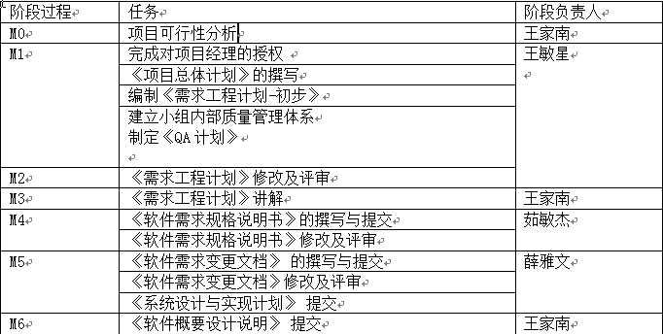
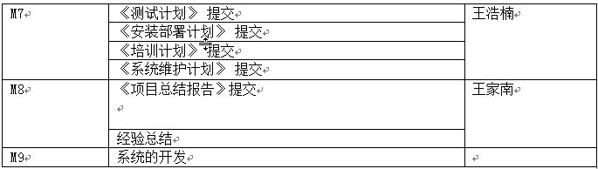
沟通管理计划
P28

Slide 35
沟通管理计划
P28
开发者与客户沟通计划
在本次项目中，客户为杨枨老师，与客户的沟通计划为进行至少二次的谈话，谈话的时间与地点可以通过电子邮件或见面沟通来确定。其他沟通途径可以通过微信与短信电话来进行。
开发者与用户沟通计划
在本次项目中，用户为使用网站的教师、学生、游客及管理员，在需求开发过程中，需求分析员与用户的沟通计划为进行至少十次的谈话，谈话的时间与地点可以通过电子邮件或见面沟通来确定。其他沟通途径可以通过微信与短信电话来进行。
开发者内部沟通计划
详见：甘特图

Slide 36
沟通管理计划
P28
沟通细则：
内部沟通
G05组员需要根据实际情况对所分配的任务进行完成情况的任务报告，任务报告需要通过Email的形式进行，把任务的执行情况及时报告给相应的负责人。报告对象根据项目的组织结构，由下至上的进行。
外部沟通
所有外部沟通由项目经理负责，其他项目成员除非具有项目经理的授权与指派，不得与项目外部人员（包括客户）进行直接沟通（需求调研除外）与承诺。
公开
任何与项目相关的信息公开活动，统一由项目经理发起与负责，其他项目成员 除非具有项目经理的授权与指派，不得擅自进行任何公开活动。

Slide 37
风险管理计划
P10
输入输出：
输入：项目章程，干系人登记册。
输出：风险管理计划

Slide 38
风险管理计划
P29
引言：
产品开发过程中，由于产品需求本身的隐含性、用户与开发者之间的沟通障碍，以及需求随着时间、用户的变化而变更等原因，可能使需求分析偏离实际需求而最终导致产品开发的失败，这种可能性称为需求风险。
需求分析的关键是使隐含的需求明确，使变更的需求可控，采用座谈会、需求调查表、需求启发、角色扮演等方法可以使需求明确化；采用面向对象的方法及UML工具、领域专家的全程参与、需求分级等方法可以使需求变更处于可控范围内。

Slide 39
风险管理计划
P30
需求风险的来源：
软件开发项目风险中与客户相关的风险因素有：
1.对软件产品缺少清晰的认识
2.用户不能正确表达自身的需求。
3.对产品需求缺少认同，
4.开发者在做需求调查中客户参与不够
5.用户需求的不断变更。
6.缺少有效的需求变化管理过程
7.对需求的变化缺少相关分析等。
8.忽略了用户的特点分析。
9.需求描述的多义性
10.忽略了用户的特点分析。
软件开发项目风险中与项目小组相关的风险因素有：
1.技术不完备
2.经验缺乏
3.项目管理不完善
4.缺乏有效的分析技术
5.小组人员配合力度不够。
6.需求开发的时间保障。

Slide 40
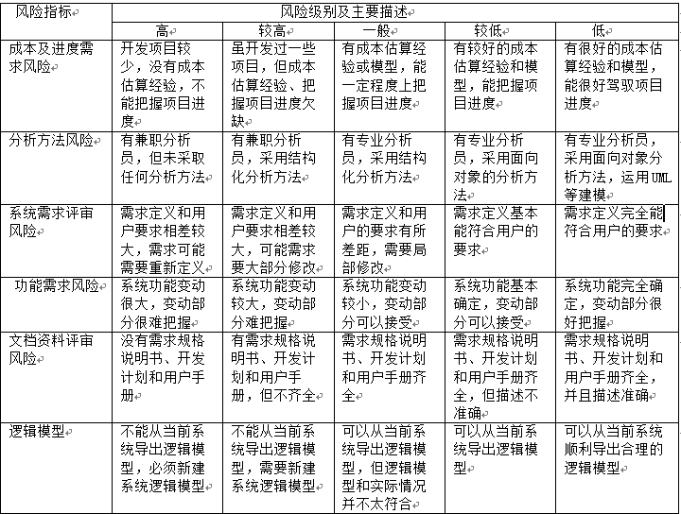
风险管理计划
P31
风
险
级
别
及
其
描
述

Slide 41
风险管理计划
P32
识别出的风险：
编号 | 风险名称 | 风险识别情况 | 风险源
１ | 文档资料评审风险 | 较低 | 项目管理的不完善
２ | 成本及进度需求风险 | 高 | 经验缺乏
３ | 分析方法风险 | 高 | 分析方法欠缺
４ | 系统需求评审风险 | 未知 | 缺乏有效的分析技术
５ | 功能需求风险 | 未知 | 对需求的变化缺少相关分析

Slide 42
风险管理计划
P33
文档资料评审的风险
风险项 | 解决方案
《需求规格说明书》描述不准确 | 茹敏杰全权利负责
《软件需求变更文档》描述不准确 | 王家南全权负责
《需求工程计划》描述不准确 | 王敏星全权负责

Slide 43
风险管理计划
P34
成本及进度需求风险
分析方法风险
风险项 | 解决方案
无法准确分配时间资源 | 加大对关键路径上资源投入 将任务的浮动时间后移动
无法准确分配人力资源 | 加大团队交流程度，加深组员之间的了解
风险项 | 解决方案
没有明确的系统分析员 | 薛雅文为系统分析员
对分析技术了解有限 | 学习ＵＭＬ建模技术

Slide 44
风险管理计划
P34
系统需求评审风险
风险项 | 解决方案
忽视非功能需求引发的风险 | 向客户询问以获得相应的质量特性需求，例如性能、易使用性、完整性和可靠性需求。尽可能精确的在软件需求规格说明中，对这些非功能性需求及其验收标准编写文档。
未加说明的需求引发的风险 | 加强与客户之间的交流，尽量识别客户可能做出的任何假设。提出自由回答的问题来鼓励客户分享更多的想法、期望、主意、信息和关注点，而不是我们以其他方式所听到的。
根据用户提议的解决方案引发的风险 | 分析人员必须提炼出隐藏在客户提出的解决方案背后的真正意图。
需求开发所需的时间分配不合理引发的风险 | 合理安排需求开发所需的时间，需求开发活动的工作量应占项目总工作量的10%-15%。

Slide 45
风险管理计划
P34
需求分析的风险
编写需求规格说明方面
风险项 | 解决方案
无法确定需优先级 | 划分出每项需求、特性或使用实例的优先级并安排在特定的产品版本或实现步骤巾。评估每项新需求的优先级并与已有的工作主体相对比以做出相应的决策
对每项需求是否可行不确定 | 对每项需求进行可行性分析以确定是否能按计划实现，运用项目状态跟踪的办法来管理那些落后于计划安排的需求，尽早采取措施纠正
风险项 | 解决方案
需求不一致 | 记录下每项需求的来源
可修改性差 | 要求对每项需求进行唯一标识
需求理解偏差大 | 开发人员和客户对需求的不同理解会带来彼此问的期望差异， 将导致最终产品无法满足客户的要求。尽量使用需求模型和原型方法，从不同角度说明需求，这样可使一些模糊的需求变得清晰。
规定具有二义性的术语 | 建立一本术语和数据字典，用于定义所有的业务和技术词汇，以防止它被不同的读者理解为不同的意思。特别是要说明清楚那些既有普通含义又有专用领域含义的词语。

Slide 46
风险管理计划
P34
需求确认方面的风险
风险项 | 解决方案
未经确认的需求引发的风险 | 设计开始之前验证需求分析的正确性及其质量，将人人减少项目后期的返工现象。在项目计划中应为这些保证质量的活动预留时问并提供资源，尽早且通过非正式的评审逐渐到正式评审来找出其存在的问题。
审查熟练程度引发的风险 | 如果评审人员不懂得怎样正确地评审需求文档和怎样 做到有效评市，那么很可能会遗留一些严重的问题。故要对参与需求文档评审的所有团队成员进行培训，请组织内部有经验的评审专家或外界的咨询顾问来讲课、授教以使评审工作更加有效

Slide 47
风险管理计划
P34
需求管理方面的风险
风险项 | 解决方案
未经确认的需求引发的风险 | 需求变更的风险来源于未曾明确的变更过程、无效变动机制、不按计划的过程来做出变更。预防这种需求变更风险的办法是项目建设之初就和用户书面约定好需求变更控制流程，记录并归档用户的需求变更申请。
变更需求引发的风险 | 将项目视图与范围文档作为变更的参照可以减少项目范围的无休止化。用户的积极参与和良好合作精神可把需求变更减少近一半。为了减少需求变更的影响，将那些易于变更的需求用多种方案实现，并在设计时更要注重其可修改性。

Slide 48
风险管理计划
P34
需求风险控制
软件开发项目管理人员可以运用对风险管理来提高对造成项目损失的条件的警惕，在市场需求获取阶段要有用户的积极参与。精明的产品开发管理者不但能认识到它能带来风险的条件，而且将它编入风险清单，并依据以往产品开发项目的经验估计其可能性和影响。如果用户一直没有参与，风险危害值将会扩大以至危害项目的成功。即使不能控制项目可能遇到的所有风险，风险管理也能使软件开发项目管理者看清形势，做出的决策是有所依据。
应对措施
1.风险规避措施
对于存在不成熟的技术坚决不在项目实施中采用。

Slide 49
风险管理计划
P34
应对措施
风险转移措施
对于项目组织很难控制的项目风险，采取外包的方式转移风险。如小组
成员对于界面原型美工设计不熟悉，采取外包措施。
风险遏制措施
这是从遏制项目风险引发原因的角度出发应对项目风险的一种措施。例如，对
可能因项目财务状况恶化而造成的项目风险(如因资金不足克扣员工工资等)，采
取注入新资金的保障措施就是一种典型的项目风险遏制措施。
风险容忍措施
针对那些项目风险发生概率很小而且项目风险所能造成的后果较轻的风险事件，
如小组成员因学院或班级任务参加小组例会迟到。
风险分担措施
根据项目风险的大小和项目相关利益者承担风险的能力大小，分别由不同的项
目相关利益主体合理分担项目风险，如与项目发起者或上层项目经理分担大风险。

Slide 50
风险管理计划
P34
风险项 | 解决方法
组员不按时完成指定任务 | 负责人划分文档交付的时间要比实际需要交付的时间短，给出一个缓冲期。
相关阶段负责人请假离开 | 项目经理在定义相关阶段负责人时还要定义一个预备负责人，以备负责人离开时，有相关人员代替工作。
项目经理管理不当 | 经组员投票决定更换项目经理，并第一时间向老师申请更换项目经理
组员打酱油,不认真工作 | 由项目经理向老师申请，将该组员去除
非相关阶段负责人的组员请假离开 | 由相关阶段负责人指定该组员的任务谁来顶替
相关阶段负责人分配任务不合理 | 觉得自己无法胜任的组员第一时间向相关阶段负责人提出异议，相关阶段负责人重新分配任务
团
队
内
部
人
员
的
风
险

Slide 51
配置系统管理计划
P35
配置标志
软件项的标识基本按照《软件配置标识命名规则》进行。要通过标识能够确定软件项之间的相互联系。
版本管理
1.首先在GitHub服务器上建立一个目录，作为项目配置数据库。在此目录下按照每个项目组建一个分目录，项目组名构成目录名，然后在此项目组目录下按照所属每个项目建一个子目录，同一项目的开发文档存放在一个目录下，项目编号紧跟项目名就是目录名。在一个项目分目录下可按非受控文档与受控文档建立一级次目录，然后在一级次目录下按文档的不同类型建立二级次目录，使得所有开发文档能分门别类的组织存放，便于查询。目录结构可见下图的示例。
2.在项目开发的某一阶段结束时，通过了该阶段评审的这些开发文档交配置管理员保存到项目数据库，做为正式版本的第一版——1.0版本。
3.在以后的开发中，如果项目需要修改，那修改后的项目文档可用多级编号来表示新版本——1.1、1.2等加以区别标识。
4.在各个评审阶段产生的所有评审报告和修改报告都要进行编号保存，编号与相应文档的编号要对应。

Slide 52
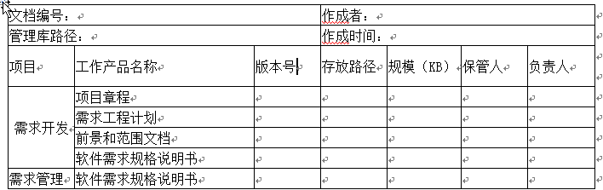
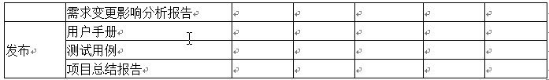
配置系统管理计划
P35
配置状态报告
1.两份配置状态报告——《项目配置状态表》和《项目变更记录表》分别以电子表格的形式存放在项目分目录下，以便项目开发人员随时查询，了解项目的修改变化情况。
2.《项目配置状态表》由配置管理员负责填写，主要反映项目中各软件项的配置情况。开发人员通过查阅该表可及时全面的了解项目中软件项的配置使用情况。

Slide 53
配置系统管理计划
P35
配置审核
为保证各项产品在技术上和管理上的完整性，总经理室在软件开发过程中的详细设计阶段和测试阶段完成时，对配置情况进行抽查。老师先提出要审核的内容和各项指标，逐项审核完成后要作好记录，形成《配置审核报告》。
在这些条款或文档中，规定用于标识软件产品、控制和实现软件的修改、记录和报告修改实现的状态以及评审和检查配置管理工作等四方面的活动。在各个评审阶段产生的所有评审报告和修改报告都要进行编号保存，编号与相应文档的编号要对应。

Slide 54
配置系统管理计划
P35
配置审核
配置审核 | 审核内容
发布审核 | 1.所有已经发现的缺陷或隐含差错是否均作记录？
 | 2、发行的产品是否从配置仓库取出的合适版本？
 | 3、文档是否保持统一的格式？
配置项审核 | 1、配置项的命名是根据软件配置管理计划规定的命名方法吗？
 | 2、配置项的版本号是根据软件配置管理计划规定的吗？
 | 3、配置项是否正确标识、确定版本并记载变更历史吗？
 | 4、所有的配置管理计划是根据配置管理计划规定的条件纳入基线的吗？
实施变更审核 | 1、变更请求是否列入所有要做变更的配置项？
 | 2、实施配置项的变更之前已经将变更请求文档化？
 | 3、对配置项进行变更之前，变更申请是否已经分析、评价和批准？
 | 4、所有的变更申请均已经处理了吗？
其他审核 | 1、配置仓库是否作了备份？
。

Slide 55
采购管理计划
P10
输入输出：
输入：成本管理计划，干系人登记册。
输出：采购管理计划

Slide 56
采购管理计划
P35
引言
对采购可能发生的直接成本、间接成本、自行制造能力、采购评标能力等进行分析比较，并决定是否从单一的供应商或从多个供应商采购所需的全部或部分货物和服务，或者不从外部采购而自行制造。
采购物品：界面原型设计，Flash上传模块PLupload，Java论坛系统 JForum，Web邮件系统 SquirrelMail，Web的多媒体播放器 html5media。

Slide 57
采购管理计划
P35
采购表
商品名称 | 生产商/供货人 | 定价/元 | 数量/件 | 采购日期 | 确认人
界面原型设计 | 王仁杰（暂定） | 一顿饭 | 1 | 未知 | 未知
Flash上传模块PLupload | oschina | 0 | 1 | 未知 | 未知
Java论坛系统 JForum | oschina | 0 | 1 | 未知 | 未知
Web邮件系统 SquirrelMail | oschina | 0 | 1 | 未知 | 未知
Web的多媒体播放器 html5media | oschina | 0 | 1 | 未知 | 未知

Slide 58
附件
P35
WBS图
详见：G05-需求工程计划-WBS图
甘特图
详见：G05-需求工程计划-甘特图

Slide 59
团队分工
P36
王家南：资料查找、文档编写
茹敏杰：资料查找、文档编写
王浩楠：资料查找、PPT编写
王敏星：资料查找、文档编写
薛雅文：资料查找、文档编写

Slide 60
感谢聆听
Thanks For Listening

